Slide 1
Análisis de la tasa de suicidios a nivel mundial
JORGE ANDRES MOGOTOCORO FAJARDO
JHEYSON ARLEY JAIMES ESTEBAN
ANDRES RICARDO HERNANDEZ TORRES

Slide 2
Motivación

Slide 3

¿Es importante tratar el tema del suicidio?
¿Según la OMS cerca de 3000 personas se suicidan cada día en el mundo y otras 60000 lo intentan, esto es equivale a un suicidio cada 30 segundos.

Slide 4


¿A quien le interesa?
IASP
Línea 106
(International Association for Suicide Prevention) Asociación internacional dedicada a la prevención del suicidio haciendo acompañamiento a las personas que lo deseen.
Línea habilitada en bogotá, totalmente gratis y 24/7, la cual escucha cualquier persona con problemas que piense en el suicidio como solución.

Slide 5
Objetivos

Slide 6
Objetivos
Entrenar modelos de predicción que nos permitan visualizar un estimado de suicidios según características del entorno de un país.
Identificar cuales son los factores más influyentes en la tasa de suicidios.
Encontrar las mejores condiciones de un país para minimizar la tasa de suicidios.

Slide 7
Dataset

Slide 8
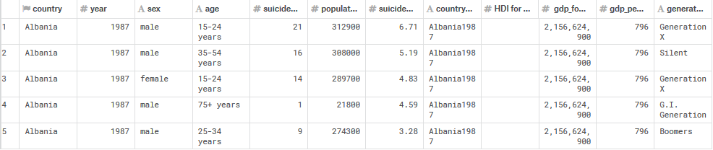
Dataset
El dataset describe el número de suicidios en 101 países desde 1985 hasta 2016 en grupos según el sexo y rango de edad.
Fuente:
Tamaño Original:
Campos:
Kaggle
27820
12

Slide 9
Tratamiento de datos

Slide 10

Se llenaron los todos NaN de la columna HDI con el promedio de cada país.
NaN
Se realizó una limpieza del dataset cambiando todos los valores por números
A = 1
Se elimino una columna con información redundante.

Slide 11
Análisis de valores de suicidios no registrados
99%
30%
0.01%
Registros de suicidios en blanco
101 Países
16 Países
Finalmente se seleccionan los países con ningún porcentaje de registros de suicidios en blanco
70 países tienen a lo mucho un 30% de sus registros en blanco
Se eliminan los pises:
Diminica
Saint Kitts and Nevis

Slide 12
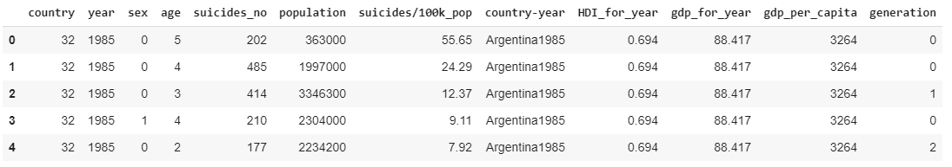
Dataset luego del tratamiento
 | country | year | sex | age | Suicides no | population | suicides/100k_pop | HDI_for_year | gdp_for_year | gdp_per_capita | generation
count | 4920 | 4920 | 4920 | 4920 | 4920 | 4920 | 4920 | 4920 | 4920 | 4920 | 4920
min | 32 | 1985 | 0 | 0 | 1 | 4.0e+04 | 0.06 | 0.576 | 5.978 | 428 | 0
max | 860 | 2015 | 1 | 5 | 11767 | 4.380521e+07 | 125.22 | 0.916 | 18120.714 | 60387 | 5

Slide 13
Selección de características

Slide 14
Selección de características
X
Country
Year
Sex
Age
Population
HDI for year
GDP for year
GDP per capita
Generation
y
No suicides

Slide 15
Modelos de regresión

Slide 16
Modelos de regresión
Modelo seleccionado: RandomForestRegressor
99%
14%
RandomForestRegressor.
Train: 99%
SVR.
Train:14%
54%
97%
LinearRegression.
Train: 57%
DecisionTreeRegressor.
Train: 100%

Slide 17
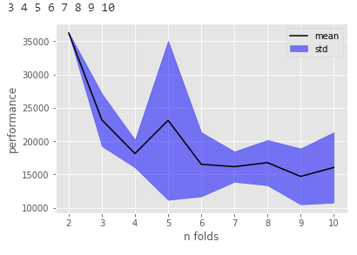
Evaluación del algoritmo usando una curva de aprendizaje

Slide 18
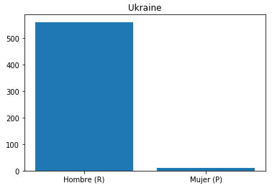
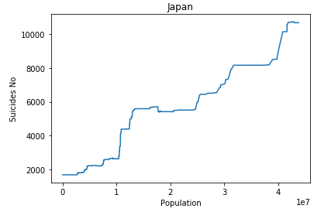
Análisis del modelo
Variación del sexo
Variación de la población

Slide 19
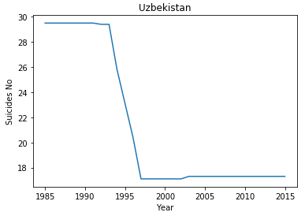
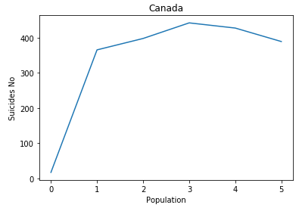
Análisis del modelo
Variación del año
Variación de la edad

Slide 20

Conclusión del análisis del modelo
Sexo
Los hombres poseen una mayor tendencia al suicidio.
Al permutar la columna del año no afecta el numero de suicidios lo cual impide usar el modelo para predecir tasas de suicidios en un futuro
Al permutar el país en el modelo se encontró que tampoco era una característica relevante
Condiciones económicas y de calidad de vida.
Un país con mayor esperanza de vida, mas educado y con personas mas productivas no piensa en suicidarse
Población.
A medida que el país tenga mas habitantes también lo es la cantidad de suicidios que pueden ocurrir.

Slide 21
¿Cuál será la mejor configuración de características para disminuir la tasa de suicidios?

Slide 22
Algoritmo genético
Se realiza el proceso iterativamente hasta converger a una buena respuesta.
Parte 1
Función de inicialización de la población
1
Level 4
Level 3
2
Función de reproducción
3
Parte 1
Función de mutación
Level 4
Level 3

Slide 23

Restricciones de la población
$HDI=0.134∗\log\left(GDP\right)−0.55$.
El GDP for year tiene una
relación directa con
GDP per capita
El valor de generación debe
Concordar con alguna de las
Edades propuestas en
la solución.

Slide 24
Mutación
GEN
Aumento
Disminución
En base a un porcentaje de variación se aumenta
En base a un porcentaje de variación se disminuye
GDP
per capita
GDP
per capita
GDP
per capita
Individuo mutado
Gracias a las restricciones definidas anteriormente
no solo se esta variando el GDP per capita, el HDI for year y el GDP for year también varian dado que son dependientes

Slide 25
Función de costo
99%
RandomForestRegressor.
Train: 99%
170 suicidios
150 suicidios
111 suicidios
110 suicidios
102 suicidios
99 suicidios

Slide 26
Resultados

Slide 27
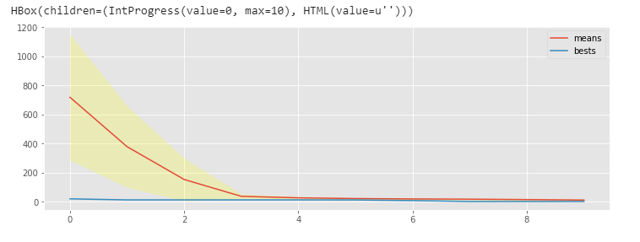
Mejor solución
country | Ecuador
year | 1995
sex | Femenino
age | 5-14 años
population | 93657
HDI_for_year | 0.80773819
gdp_for_year | 736.38
gdp_per_capita | 25144
generation | Millenials
no suicidios | 2.4

Slide 28
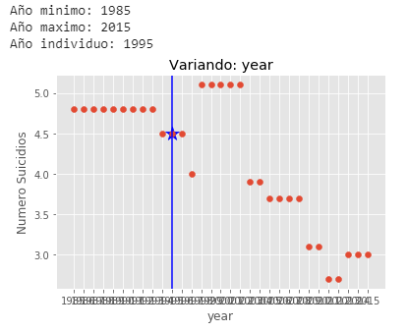
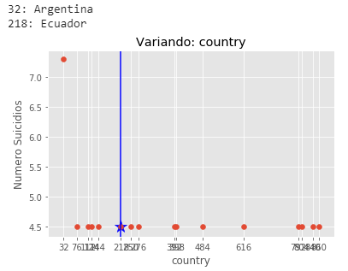
Análisis de la mejor solución

Slide 29
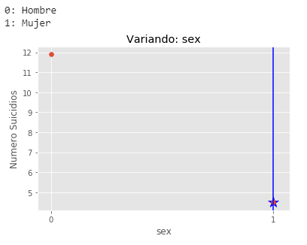
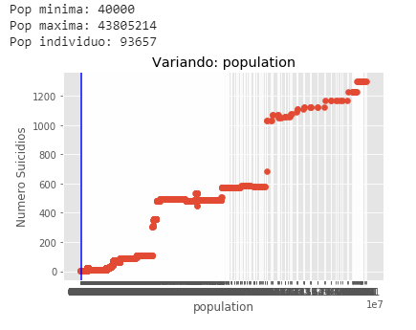
Análisis de la mejor solución

Slide 30
Mejores condiciones
de vida para Colombia

Slide 31
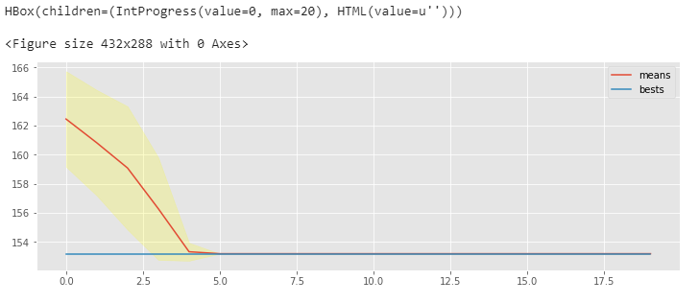
Mejor solución
country | Colombia
year | 2015
sex | Femenino
age | 15 a 24 años
population | 4070390
HDI_for_year | 0.630020
gdp_for_year | 527.813
gdp_per_capita | 6675.0
generation | Millenials
no suicidios | 153.2

Slide 32
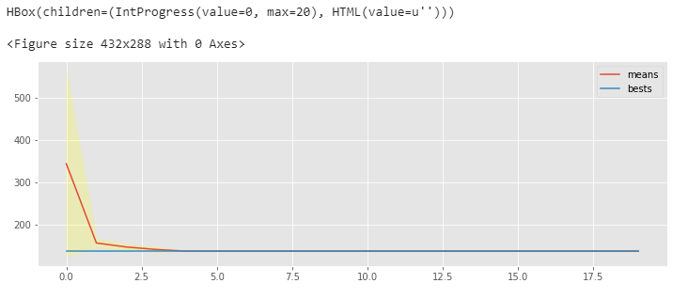
Mejor solución
country | Colombia
year | 2015
sex | Femenino
age | 15 a 24 años
population | 4070390
HDI_for_year | 0.896866
gdp_for_year | 1549.131
gdp_per_capita | 48899.0
generation | Millenials
no suicidios | 137.5
153.2

Slide 33
Conclusiones

Slide 34
Conclusiones
Las características que mas repercuten en el numero de suicidios fueron:
Sexo, población, HDI for year, GDP per capita y GDP for year.
Si generamos un aumento respecto a características como las referentes a la condición
de vida y economía del país, la tasa de suicidios efectivamente se reduce.
Fue eficiente proponer un modelo de regresión para poder calcular el numero de
suicidios ya que obtuvimos una alta precisión además también cumplió la tarea de
función de costo en el algoritmo genético.
Generar características de condición humana y económica es una tarea compleja
que en nuestra implementación presenta limites ya que las condiciones ideales para
minimizar una tasa de suicidios en un país en especifico en muchos casos son
prácticamente imposibles de ejecutar para una nación.

Slide 35
GRACIAS POR LA ATENCION PRESTADA

